Slide 1
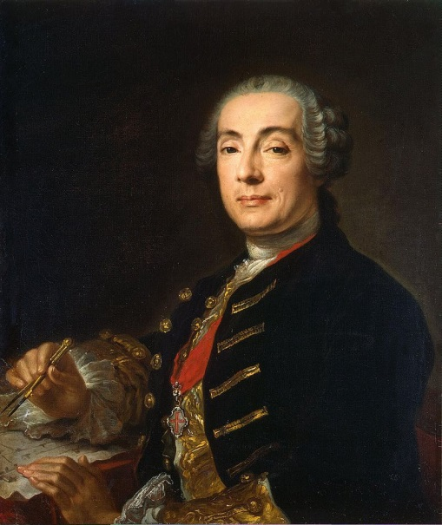
Бартоломео Франческо Растрелли

Slide 2
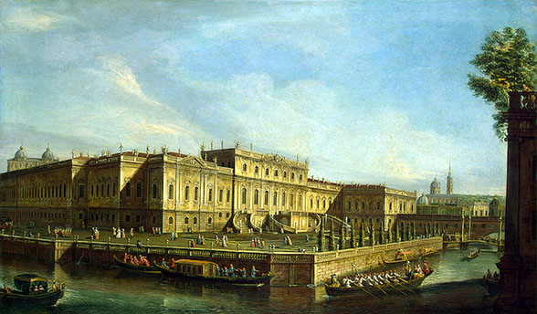
Обер-архитектор Елизаветы Петровны
Период расцвета архитектора начался с постройки для императрицы Елизаветы Петровны деревянного летнего дворца в Санкт-Петербурге (не сохранился). Позже архитектор посвятил себя работе над Большим дворцом в ПетергофеНа 1752—1757 гг. пришлась полная перестройка Екатерининского дворца в Царском Селе.

Slide 3
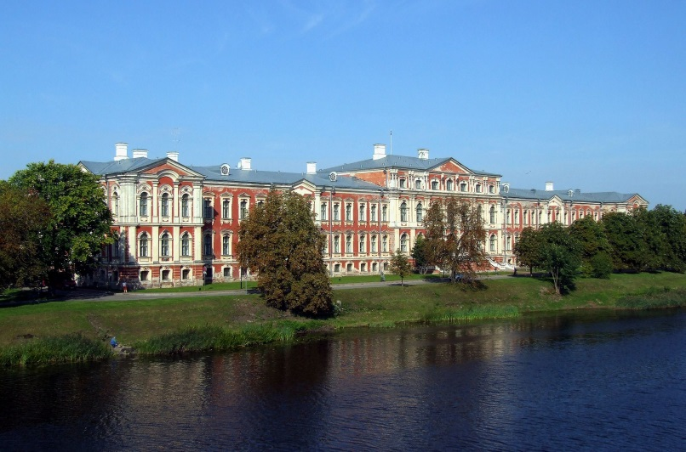
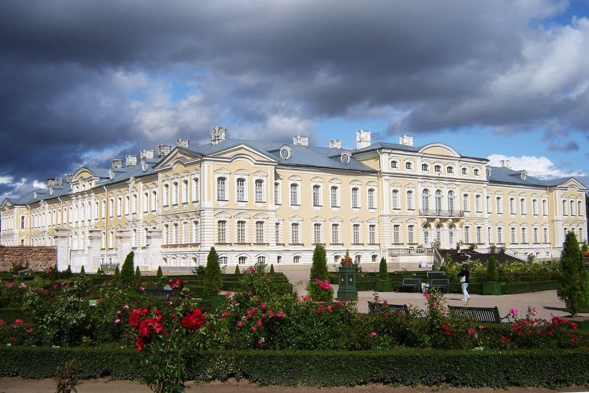
Закат карьеры
В начале августа 1764 года Растрелли с семьёй покинул Петербург. Он объявился в Курляндии, где возобновил строительство Руэнтальского и Митавского дворцов.

Slide 4
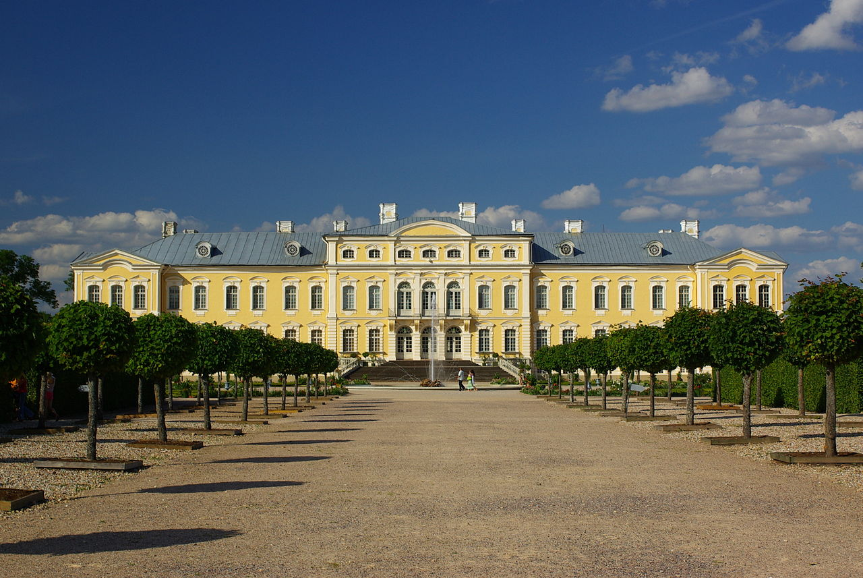
рундальский дворец
Рундальский дворец, буквально — «Долина спокойствия» — загородная резиденция герцогов Курляндии в 12 км к северо-западу от Бауски. Выстроен в стиле барокко. Первый камень заложен 24 мая 1736 года.

Slide 5
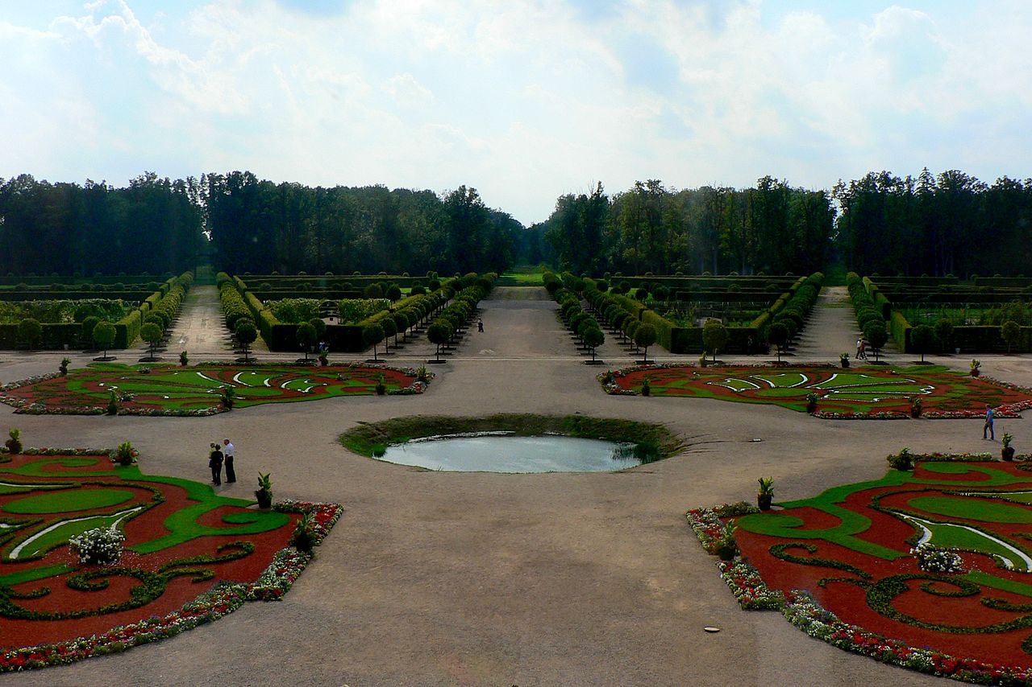

Slide 6
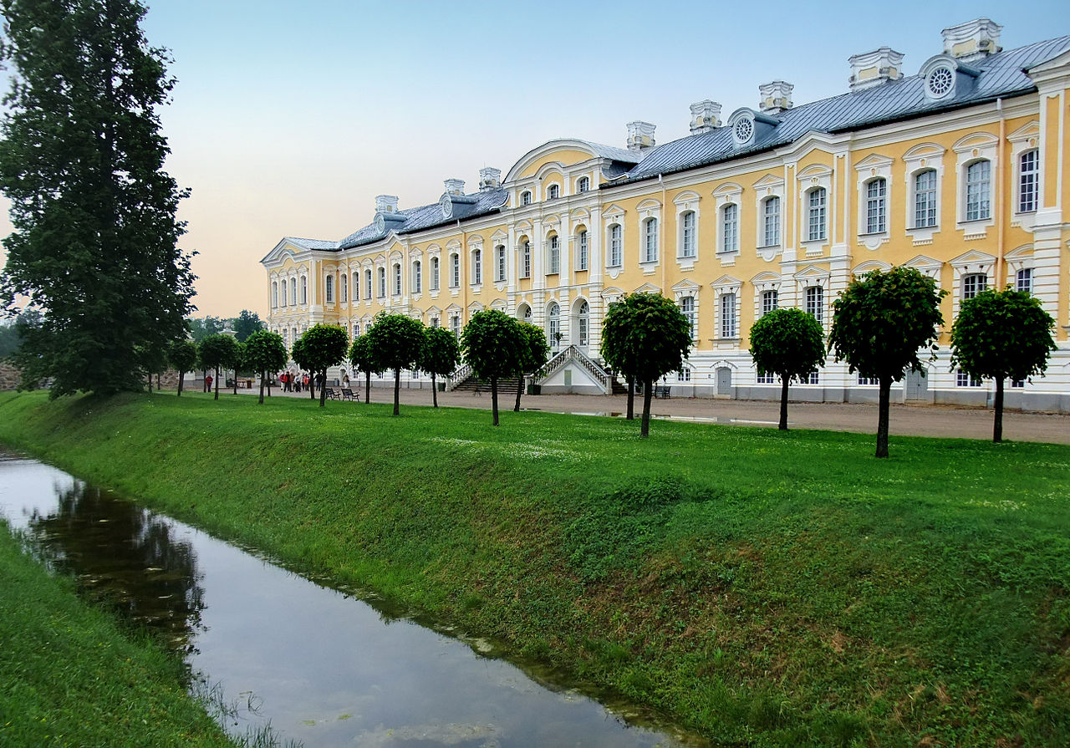

Slide 7
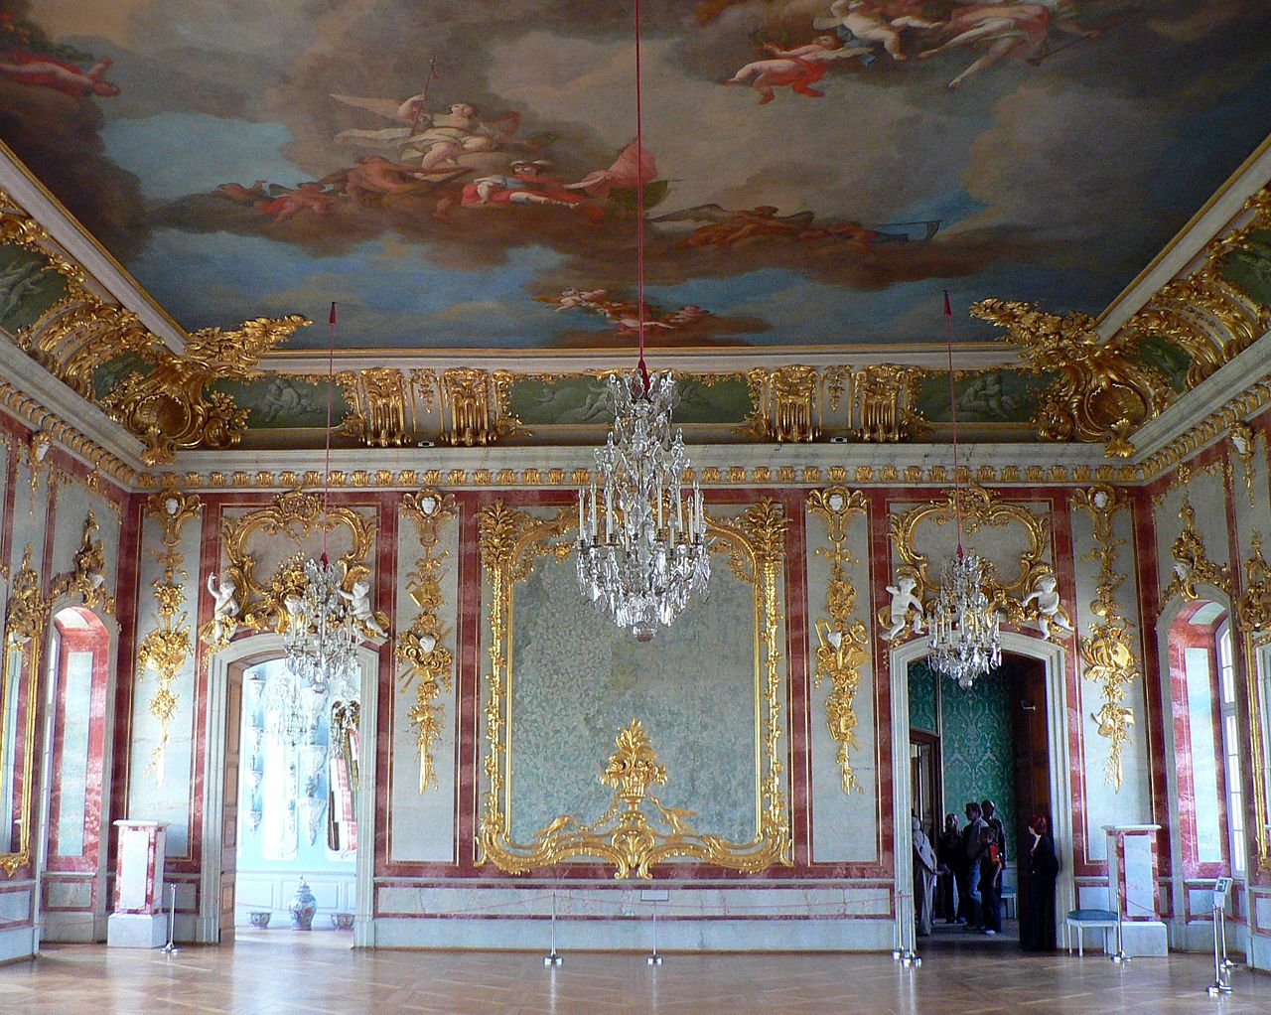

Slide 8
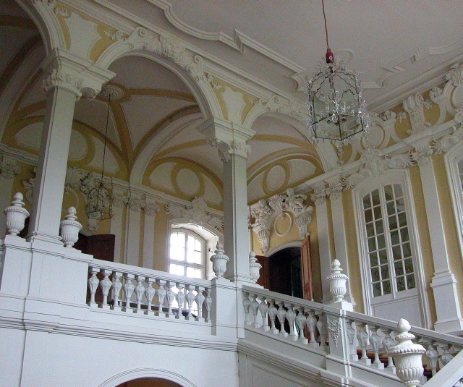

Slide 9
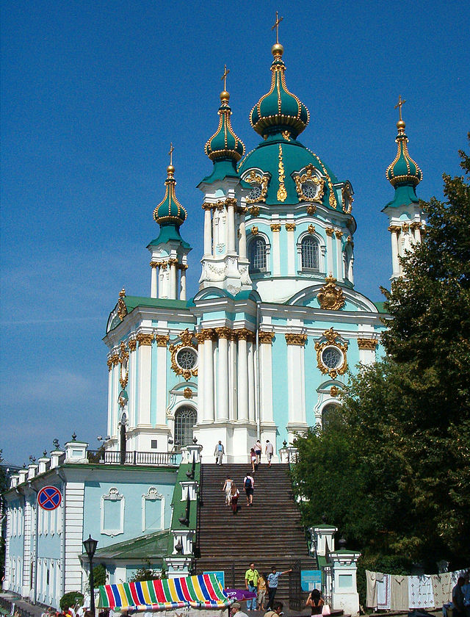
Андреевская церковь
Андреевская церковь в Киеве — православный храм в честь апостола Андрея Первозванного; построен в стиле барокко в 1754 году. Была сооружена по приказу императрицы Елизаветы Петровны в 1749—1754 годах на месте, где, по преданию, был воздвигнут крест апостолом Андреем Первозванным во время его путешествия на север.

Slide 10
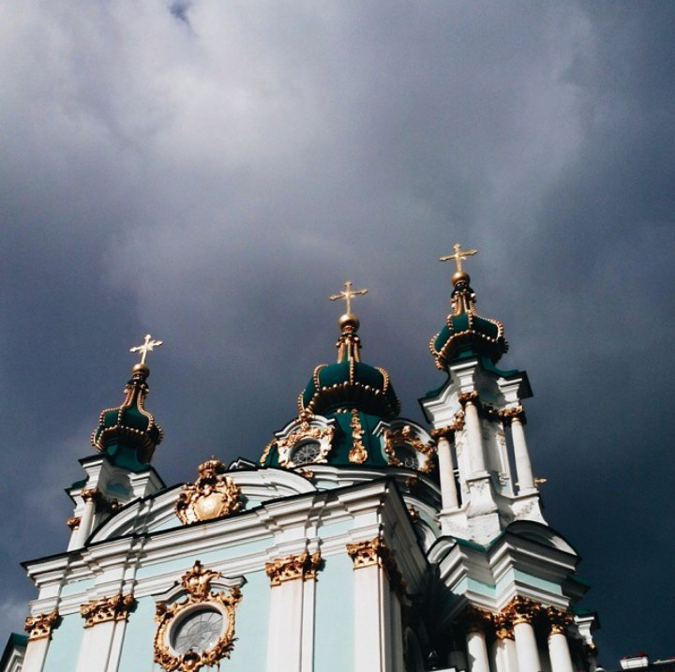
Внешний вид
Внешне лёгкое здание имеет высоту 46 метров. Фасад однокупольного храма с пятиглавым окончанием украшают колонны, пилястры, богатая лепка, исполненные в стиле растреллиевского барокко. Окна и двери декорированы орнаментом.

Slide 11
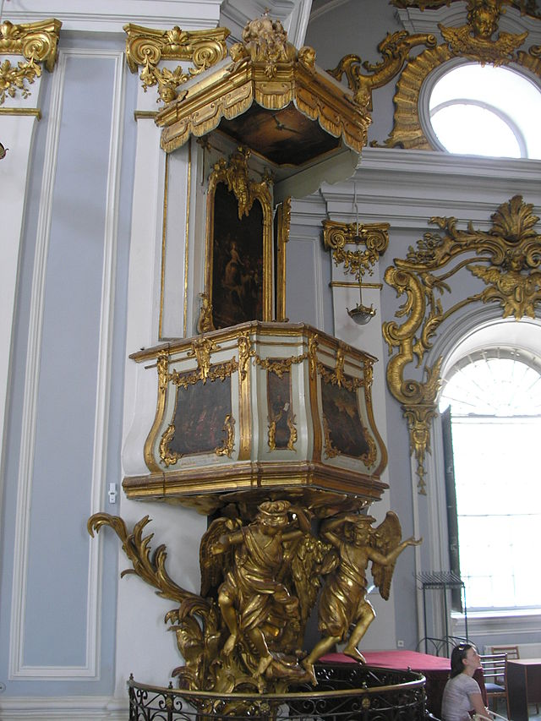
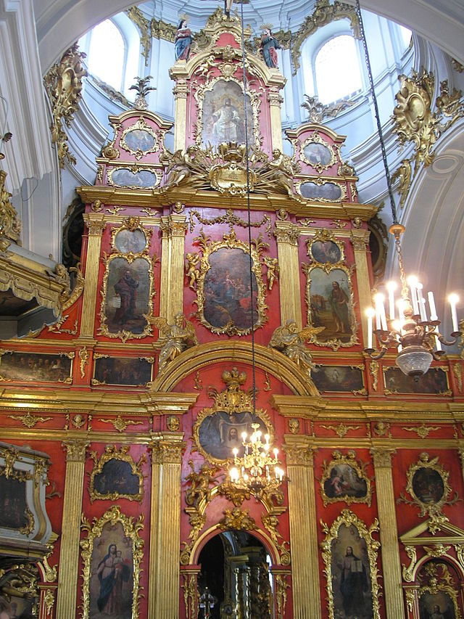
Внутренне убранство

Slide 12
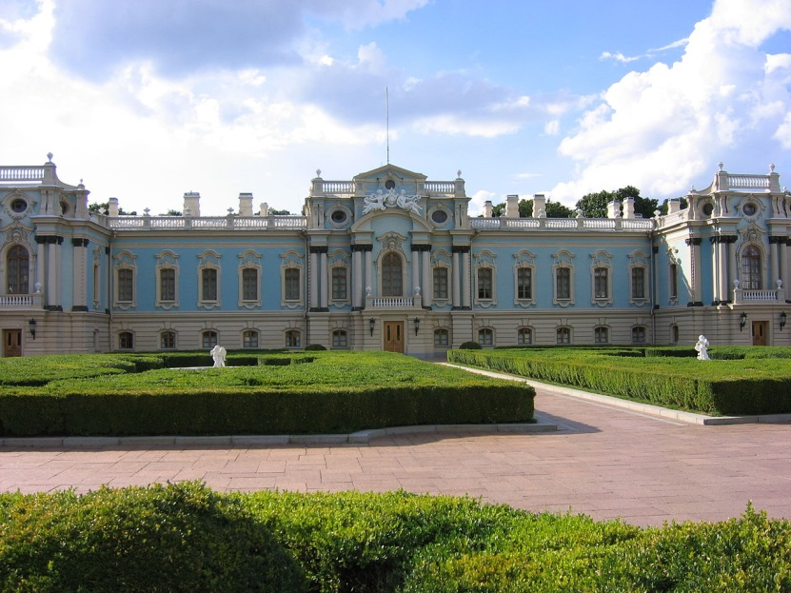
Мариинский дворец
Марии́нский дворе́ц — двухэтажный дворец в Киеве. Дворец в Царском саду был заложен по заказу императрицы Елизаветы Петровны в 1744 году. Исполнен в стиле барокко.

Slide 13
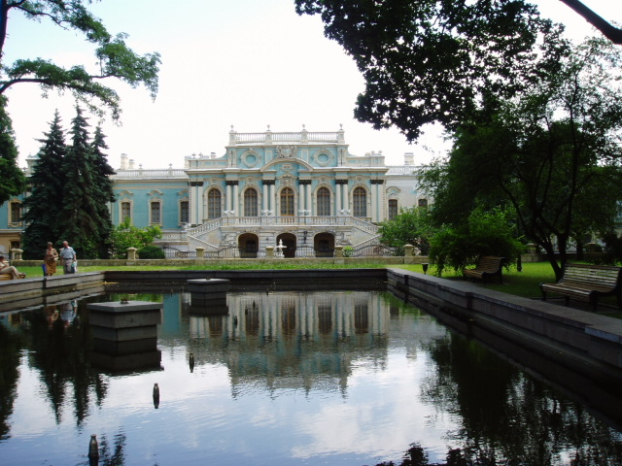

Slide 14
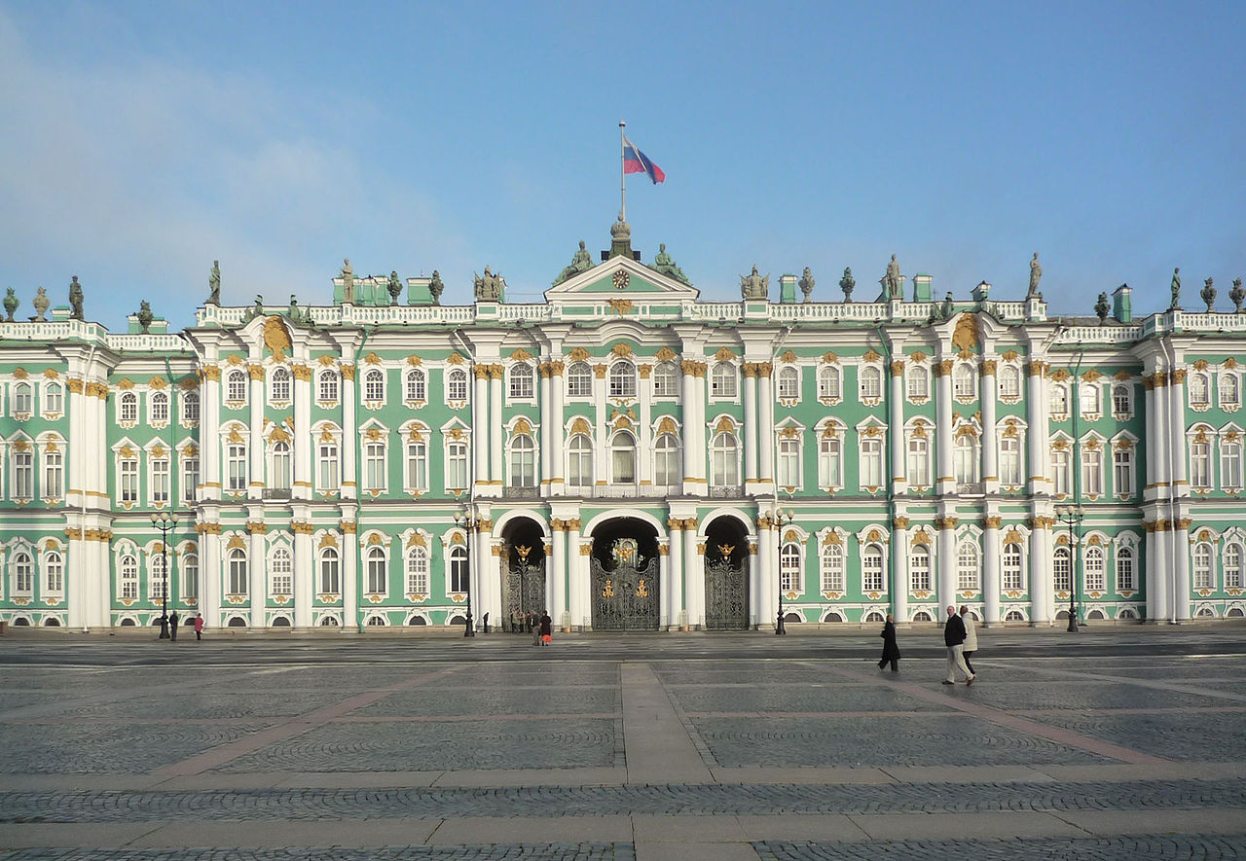
Зимний дворец

Slide 15
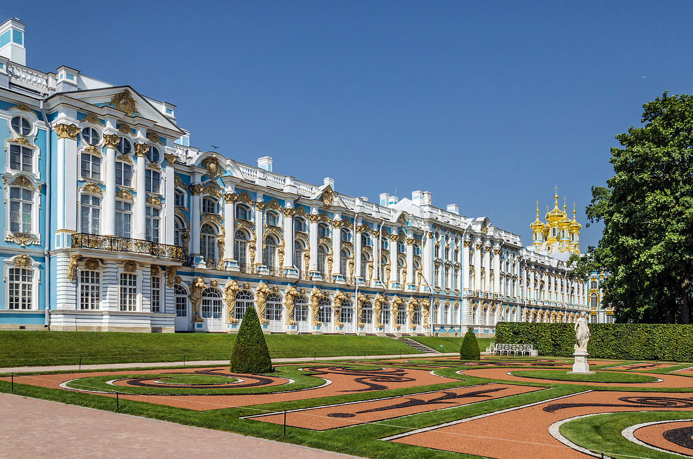
Екатерининский дворец

Slide 16
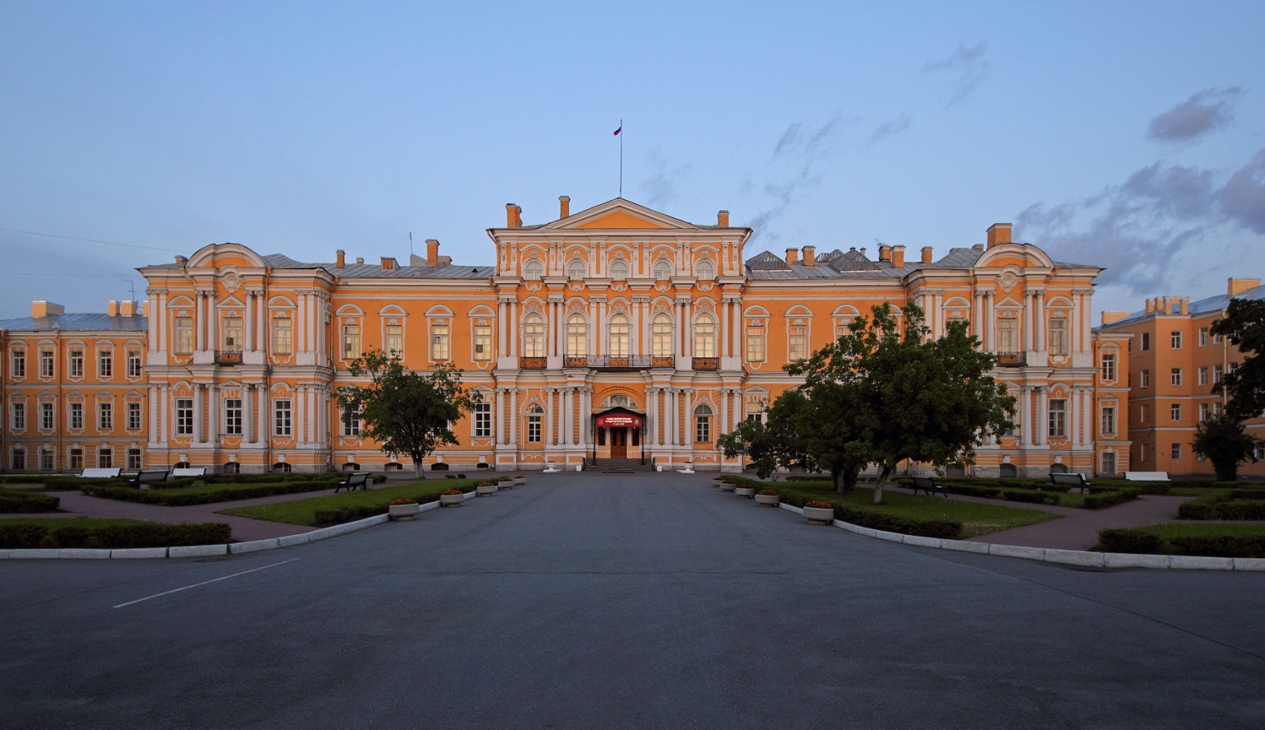
Воронцовский дворец

Slide 17
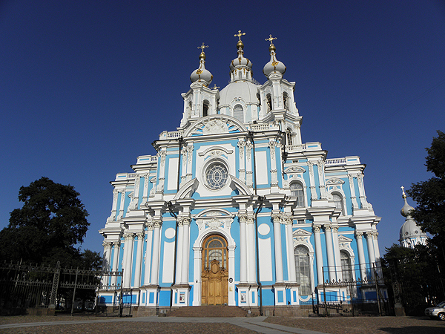
Смольный собор

